Slide 1
Le pronom indéfini on

Slide 2
Significati
on = la gente, tutti, chiunque
Qu’est-ce qu’on peut faire pour être en forme ?
on = qualcuno
J’entends qu’on sonne à la porte : va ouvrir.
on = noi (lingua informale)
Ce soir, on va au restaurant puis au cinéma.
→ equivale al "si" impersonale italiano

Slide 3
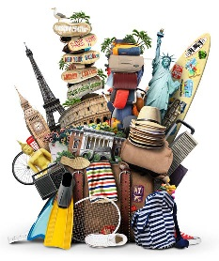
Costruzione grammaticale
on + verbo alla 3a persona singolare
Demain, on part en séjour linguistique.

Slide 4
Accordi
on indefinito → aggettivi / participi passati
al maschile singolare
Qu’est-ce qu’on fait quand on est triste ou stressé ?
on = nous → aggettivi / participi passati
al plurale
On est allé(e)s en boîte et on s’est bien amusé(e)s.

